Slide 1
界面设计

Slide 2
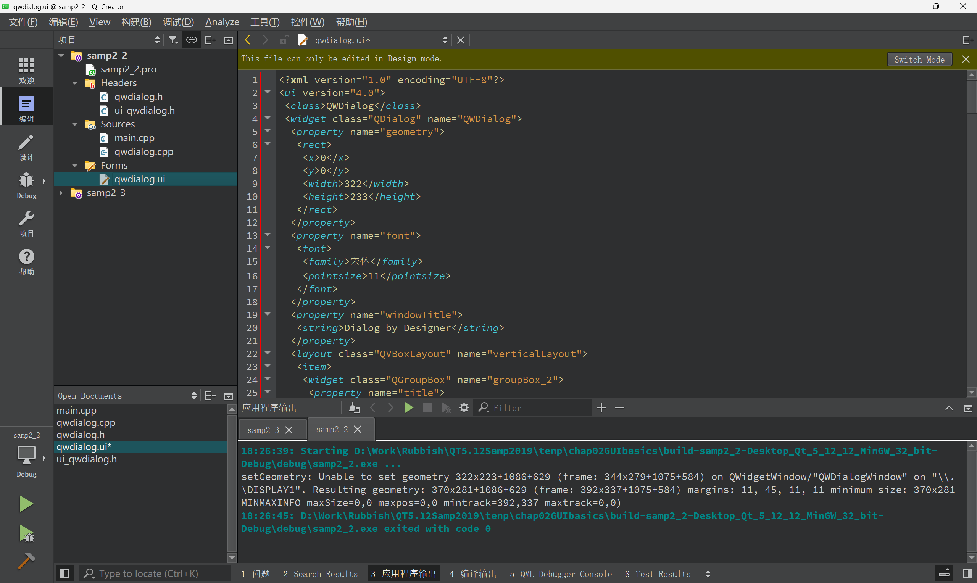
双击ui文件，自动打开设计界面
ui文件本质是一个.xml文件
在 Run/Build 之后，
QT会根据 .ui文件内容，自动生成一个 ui_×××.h文件

Slide 3
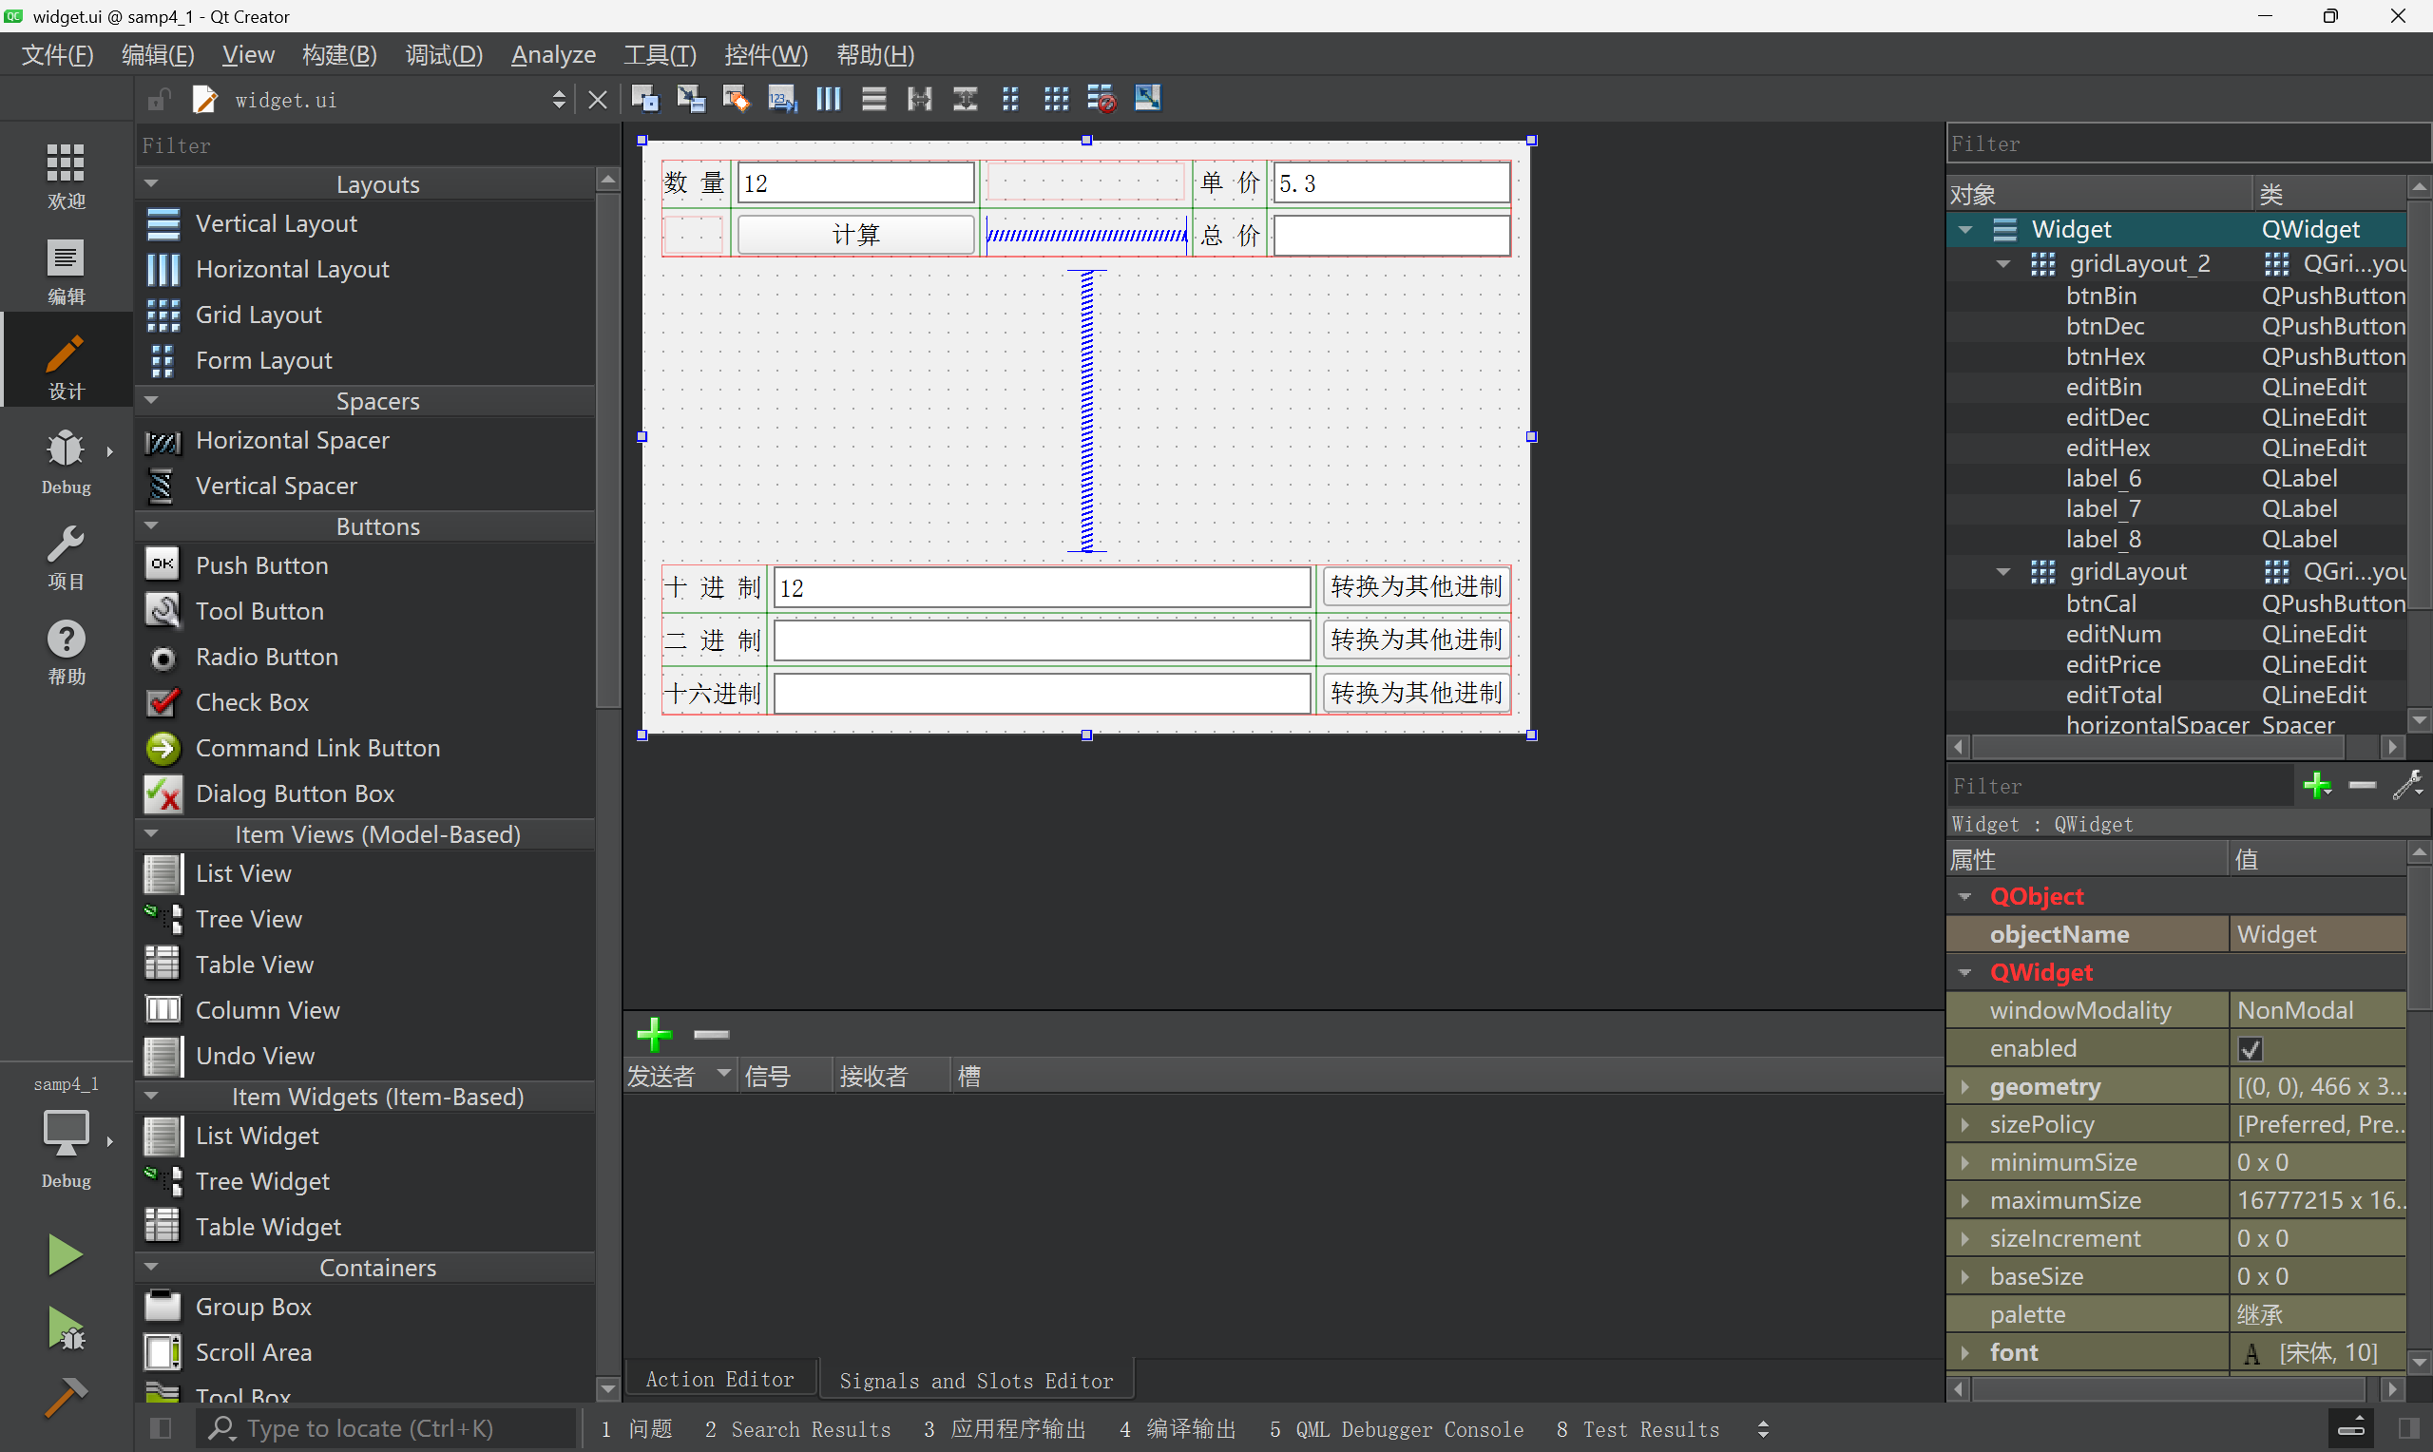
布局及界面设计工具栏
对象浏览器
组件面板
待设计窗体
动作编辑器
信号/槽 编辑器
属性编辑器

Slide 4
最左侧选中是编辑界面
另外三个不常用
主要与界面布局相关
选中一个widget类
之后点击上面的布局，界面控件将有序排布

Slide 5


对象名称
类型
这里最主要的作用为：
1. 明确界面控件的对象名称，以及类型
（ btnBin对象类型是QPushButton）
2. 明确界面的从属关系（哪个label/button在哪个widget中）
（当前btnBin对象在gridLayout_2中，
gridLayout_2在Widget中）
3. 界面布局展示（布局好后的界面会显示布局标志）
（布局前： 布局后： ）

Slide 6
这里修改控件的位置/大小等：
详情见下一页：

Slide 7
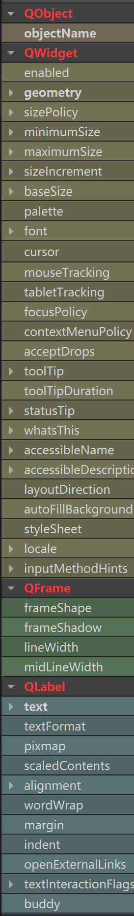
对于Qlabel：
一、核心基类
QObject：Qt 对象（Qt 的核心基类，所有支持信号与槽的对象均继承于此）
QWidget：窗口部件（所有可视化界面元素的基类，如按钮、标签等）
QFrame：框架部件（带有边框的容器类部件，可用于装饰或布局）
QLabel：标签（用于显示文本或图像的静态部件）
二、QObject 及 QWidget 通用属性
objectName：对象名称（用于在代码中标识或查找特定对象）
enabled：启用状态（控制部件是否可交互，false时为灰色不可用）
geometry：几何布局（部件在父窗口中的位置和大小，含 x、y 坐标及宽高）
sizePolicy：尺寸策略（控制部件在布局中如何响应大小调整，如 “固定大小”“可扩展”）
minimumSize：最小尺寸（部件可缩小的极限大小）
maximumSize：最大尺寸（部件可放大的极限大小）
sizeIncrement：尺寸增量（部件大小调整时的步进值，仅在特定布局中生效）
baseSize：基础尺寸（计算部件动态大小的基准值）
palette：调色板（控制部件的颜色方案，如背景色、文本色）
font：字体（部件显示文本时使用的字体样式、大小等）
cursor：光标（鼠标悬停在部件上时显示的光标样式，如箭头、手形）
mouseTracking：鼠标跟踪（是否无需点击即可触发鼠标移动事件）
tabletTracking：数位板跟踪（是否支持数位板设备的位置跟踪）
focusPolicy：焦点策略（部件获取键盘焦点的方式，如 “点击获取”“-tab 键切换获取”）
contextMenuPolicy：上下文菜单策略（右键点击时显示菜单的触发规则）
acceptDrops：接受拖放（是否允许其他部件拖放内容到当前部件）
toolTip：工具提示（鼠标悬停时显示的简短说明文本）
toolTipDuration：工具提示时长（工具提示显示的持续时间，单位为毫秒）
statusTip：状态提示（在窗口状态栏中显示的说明文本）
whatsThis：“这是什么” 提示（通过 “帮助 > 这是什么” 功能触发的详细说明）
accessibleName：无障碍名称（为屏幕阅读器等辅助设备提供的部件标识）
accessibleDescription：无障碍描述（为辅助设备提供的部件功能说明，原词 “Descripti” 应为 “Description” 的缩写）
layoutDirection：布局方向（文本及控件的排列方向，如 “从左到右”“从右到左”）
autoFillBackground：自动填充背景（是否自动使用调色板中的背景色填充部件）
styleSheet：样式表（通过 CSS 语法自定义部件外观的规则）
locale：区域设置（控制日期、时间、数字等的显示格式，如中文简体、英文美国）
inputMethodHints：输入法提示（为输入法提供的输入规则提示，如 “仅允许数字输入”）

Slide 8
对于Qlabel：
三、QFrame 专属属性
frameShape：框架形状（边框的样式，如 “矩形”“圆形”“无边框”）
frameShadow：框架阴影（边框的阴影效果，如 “凹陷”“凸起”“无阴影”）
lineWidth：线宽（框架边框的线条宽度）
midLineWidth：中线宽度（框架中间分隔线的宽度，仅部分框架形状生效）
四、QLabel 专属属性
text：文本（标签显示的文本内容）
textFormat：文本格式（文本的解析方式，如 “纯文本”“富文本（HTML）”）
pixmap：像素图（标签显示的图像对象，支持 PNG、JPG 等格式）
scaledContents：内容缩放（是否让图像 / 文本自适应标签的大小）
alignment：对齐方式（文本 / 图像在标签内的对齐位置，如 “居中”“左对齐”）
wordWrap：自动换行（文本是否根据标签宽度自动换行）
margin：边距（标签内容与边框之间的间距）
indent：缩进（文本第一行的缩进距离）
openExternalLinks：打开外部链接（是否允许直接点击标签中的 URL 链接跳转）
textInteractionFlags：文本交互标志（控制文本是否可选中、可编辑等交互行为）
buddy：伙伴部件（与标签关联的交互部件，如点击标签可将焦点切换到关联的输入框）

Slide 9
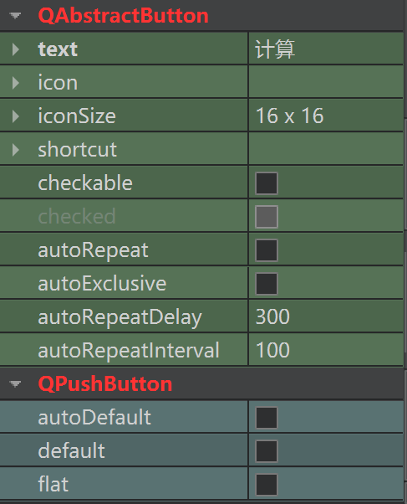
对于QPushButton：
一、基类
QAbstractButton：抽象按钮（所有按钮类的基类，定义了按钮的通用功能）
二、QAbstractButton 通用属性
text：文本（按钮上显示的文字内容）
icon：图标（按钮上显示的图标）
iconSize：图标大小（图标的宽高尺寸）
shortcut：快捷键（触发按钮功能的键盘快捷键）
checkable：可勾选（按钮是否支持选中 / 未选中的切换状态）
checked：已勾选（按钮当前是否处于选中状态，仅 checkable 为 true 时有效）
autoRepeat：自动重复（按住按钮时是否自动重复触发点击事件）
autoExclusive：自动互斥（在同一父部件中，是否与其他同类型按钮形成互斥组，即只能有一个被选中）
autoRepeatDelay：自动重复延迟（按住按钮后，开始自动重复触发前的等待时间，单位毫秒）
autoRepeatInterval：自动重复间隔（自动重复触发时的时间间隔，单位毫秒）
三、QPushButton 专属属性
autoDefault：自动默认（是否自动成为默认按钮，当用户按 Enter 键时触发）
default：默认按钮（是否设为窗口的默认按钮，通常会有特殊外观标识）
flat：扁平化（按钮是否采用扁平化样式，不显示边框背景，仅鼠标悬停时显示）

Slide 10
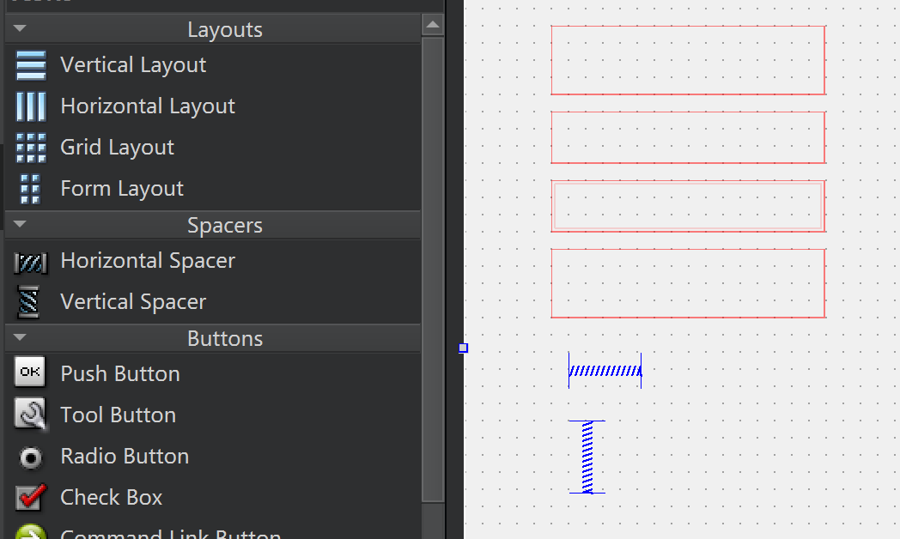
布局管理器（Layouts）功能说明
布局管理器用于自动排列界面上的控件，确保在窗口大小改变时，控件能保持合理的位置和大小关系，避免手动调整每个控件的坐标。
间隔器（Spacers）功能说明
间隔器用于在布局中创建空白区域，调整控件之间的间距或填充布局中的空余空间，使界面布局更美观、合理。
类型 | 功能描述 | 适用控件排列需求
Vertical Layout（垂直布局） | 沿垂直方向（从上到下）排列控件，控件会按顺序垂直分布 | 控件需要垂直顺序排列，且宽度保持一致
Horizontal Layout（水平布局） | 沿水平方向（从左到右）排列控件，控件会按顺序水平分布 | 控件需要水平顺序排列，且高度保持一致
Grid Layout（网格布局） | 以行列网格形式排列控件，可指定控件占据的行数和列数 | 控件需要二维网格结构，支持不规则排列
Form Layout（表单布局） | 专门用于表单设计，按 “标签 - 输入控件” 成对排列（左标签右控件或上标签下控件） | 表单类界面，需要标签与输入控件对应
Horizontal Spacer（水平间隔器） | 在水平方向创建空白区域，推动周围控件在水平方向分离或填充空白 | 调整水平方向的空白间距或位置
Vertical Spacer（垂直间隔器） | 在垂直方向创建空白区域，推动周围控件在垂直方向分离或填充空白 | 调整垂直方向的空白间距或位置

Slide 11
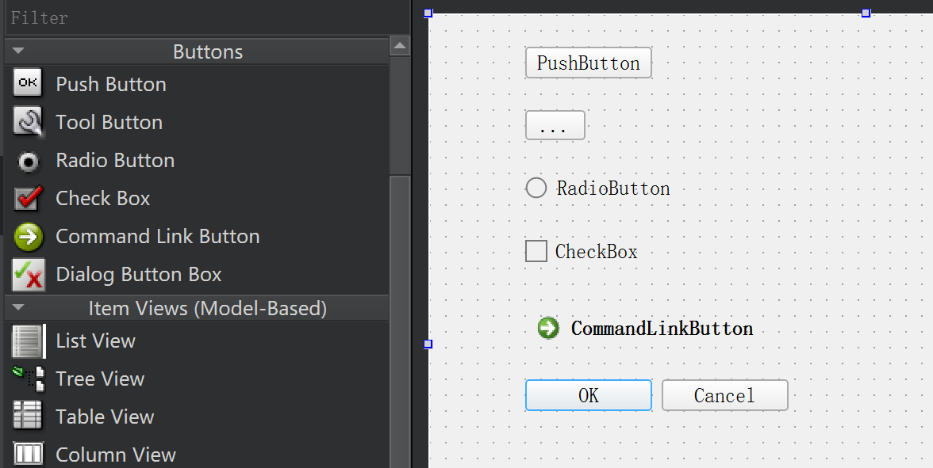
按钮控件（Buttons）是图形界面中用于触发操作的交互式控件
按钮类型 | 核心功能 | 典型应用场景 | 外观特点
Push Button | 基础触发按钮，执行单一命令 | 对话框中的 “确定”“取消”、表单提交、功能触发（如 “打开文件”“保存”） | 矩形外观，可显示文本（默认）、图标（需手动设置），样式简洁通用
Tool Button | 工具栏专用按钮，以图标为主，节省空间 | 软件工具栏（如 Word 中的 “加粗”“对齐” 按钮）、状态栏快捷操作、菜单内图标按钮 | 通常仅显示图标（可隐藏文本），默认无边框，鼠标悬浮时显示高亮效果；可设置成扁平样式
Radio Button | 单选按钮，多选项中互斥选择（仅选一个） | 性别选择（男 / 女）、选项卡切换、设置项的互斥选项（如 “分辨率：1080P/720P”） | 圆形单选框 + 文本，选中时内部显示圆点；需放入 QButtonGroup 实现互斥
Check Box | 复选按钮，多选项中独立选择（可选多个） | 列表多选（如 “兴趣爱好：读书 / 运动 / 音乐”）、设置项开关（如 “自动保存”“显示通知”） | 方形复选框 + 文本，选中时内部显示对勾；可单独使用，无需分组
Command Link Button | 带提示的 “命令链接” 按钮，强调操作关联性 | 向导对话框（如 “下一步” 并提示 “将进入安装配置”）、系统级操作引导（如 “修复此设备”） | 类似 Push Button，但默认带右向箭头图标，可显示 “主文本” 和 “描述文本”（副标题）
Dialog Button Box | 按钮容器，统一管理对话框中的标准按钮组合 | 标准对话框（如消息框、文件对话框）中的 “确定 / 取消”“是 / 否”“应用 / 重置” 组合 | 本身是容器，内部按钮样式由系统主题或 setStandardButtons() 自动统一

Slide 12
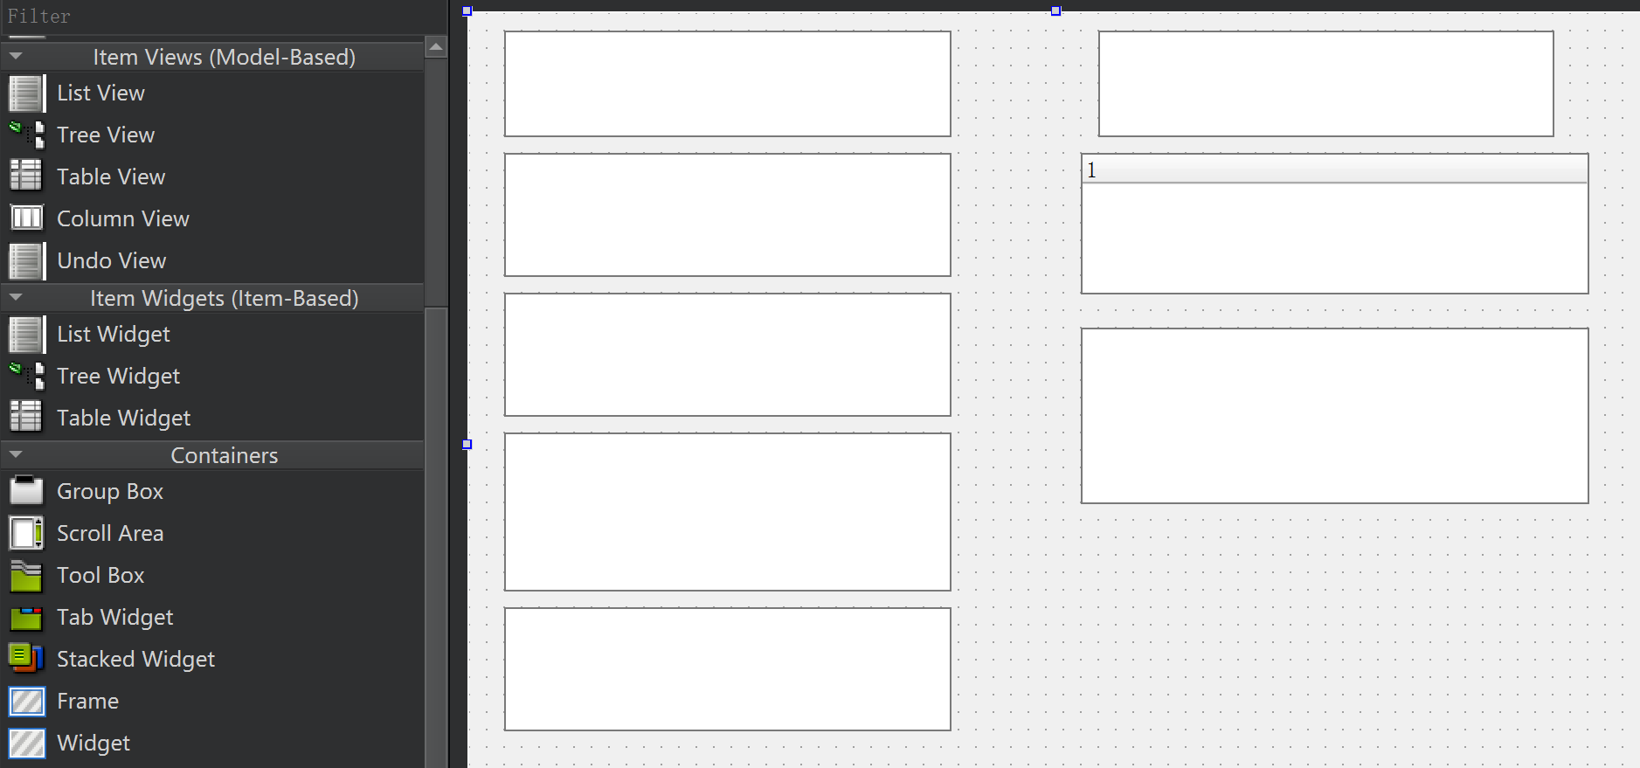
Item Views (Model-Based): 基于模型 - 视图（Model-View）架构，数据与界面分离，通过模型（Model）管理数据，视图（View）仅负责展示，适合处理大量或动态数据。
Item Widgets (Item-Based): 数据与控件紧密绑定，数据存储在控件内部，使用简单但灵活性较低，适合处理少量静态数据。

Slide 13
控件类型 | 所属类别 | 核心功能 | 数据管理方式 | 典型应用场景 | 优缺点对比
List View | Item Views | 以列表形式展示单列数据，支持自定义视图样式 | 依赖外部模型（如 QStandardItemModel） | 文件列表、选项列表、简单数据展示 | 灵活度高，适合大数据量；需手动关联模型，使用稍复杂
Tree View | Item Views | 以树形结构展示层级数据，支持展开 / 折叠节点 | 依赖外部模型 | 文件系统目录、组织结构图、多级分类数据 | 支持复杂层级关系，可自定义节点样式；学习成本较高
Table View | Item Views | 以表格（行列）形式展示多列数据，支持单元格编辑、排序、筛选 | 依赖外部模型 | 数据库表展示、统计数据表格、可编辑的数据表单 | 适合大量结构化数据，支持复杂交互；需手动配置模型和代理
Column View | Item Views | 以多列层级形式展示数据，每列对应上一列选中项的子项 | 依赖外部模型 | 文件路径导航、多级分类浏览（如电子书章节→小节） | 直观展示层级关系，适合深度导航；应用场景较特定
Undo View | Item Views | 专门用于展示撤销 / 重做历史记录，与 QUndoStack 配合使用 | 关联 QUndoStack 模型 | 文本编辑器的撤销历史、图像编辑软件的操作记录 | 专注于撤销功能可视化；功能单一，仅用于特定场景
List Widget | Item Widgets | 以列表形式展示单列数据，数据存储在控件内部 | 内部维护数据（QListWidgetItem） | 简单的选项列表（如 “已安装插件” 列表）、少量静态条目展示 | 使用简单，无需配置模型；数据与控件耦合，不适合大量动态数据
Tree Widget | Item Widgets | 以树形结构展示层级数据，数据存储在控件内部 | 内部维护数据（QTreeWidgetItem） | 简单的层级列表（如 “项目文件结构”）、少量静态分类数据 | 无需处理模型，快速实现树形展示；不适合大数据量或频繁更新的数据
Table Widget | Item Widgets | 以表格形式展示多列数据，数据存储在控件内部，支持单元格直接操作 | 内部维护数据（QTableWidgetItem） | 简单的数据表格（如 “用户信息表”）、小型数据编辑表单 | 开箱即用，无需模型配置；数据量大时性能下降，灵活性有限

Slide 14
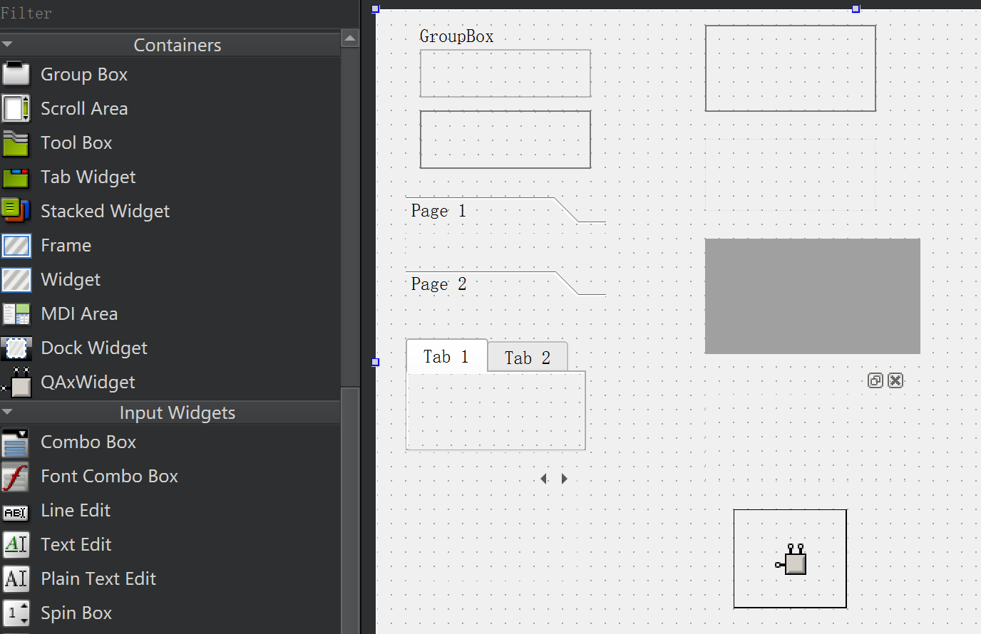
容器控件概述
容器控件（Containers）主要用于组织和管理其他界面元素，提供分组、布局管理或特殊交互方式，帮助构建结构化、层次清晰的用户界面。
容器控件可嵌套使用（如在 Tab Widget 的页面中放入 Group Box），构建复杂界面层次。

Slide 15
控件类型 | 核心功能 | 典型应用场景
Group Box | 用于将相关控件分组，通常带标题和边框 | 表单中的选项分组（如 “个人信息”“权限设置”）、单选按钮组容器
Scroll Area | 提供滚动视图，当内容超出显示区域时可通过滚动条查看 | 包含大量内容的面板（如长文本、大图片、多控件列表）、可扩展的配置界面
Tool Box | 以标签页切换方式管理多个页面，类似抽屉式界面 | 工具属性面板（如绘图软件的 “颜色”“样式” 工具页）、分类设置面板
Tab Widget | 通过标签页组织多个页面，点击标签切换内容 | 多文档编辑器、属性设置对话框（如 “基本信息”“高级设置” 标签页）
Stacked Widget | 管理多个页面但仅显示一个，需通过外部控件（如按钮）切换 | 向导对话框（如安装步骤）、分步操作界面、需严格控制切换逻辑的场景
Frame | 基础容器，提供边框和背景，用于视觉分隔或作为子布局容器 | 界面区域分隔（如工具栏与主内容区）、自定义控件容器、需要特殊边框样式的区域
Widget | 所有界面控件的基类，可作为通用容器使用 | 自定义复合控件的基类、复杂界面的子面板容器、空白区域填充
MDI Area | 多文档界面容器，用于同时显示多个文档窗口，支持层叠、平铺排列 | 多文档编辑器（如文本编辑器、图像编辑器）、需要同时操作多个文件的应用
Dock Widget | 可停靠的浮动面板，可附着在主窗口边缘或独立浮动 | 工具面板（如 IDE 的 “项目浏览器”“属性面板”）、辅助功能窗口
QAxWidget | 用于嵌入 ActiveX 控件（Windows 平台），实现与 COM 组件的交互 | 嵌入 IE 浏览器、Office 组件、第三方 ActiveX 控件（如视频播放器、报表控件）

Slide 16
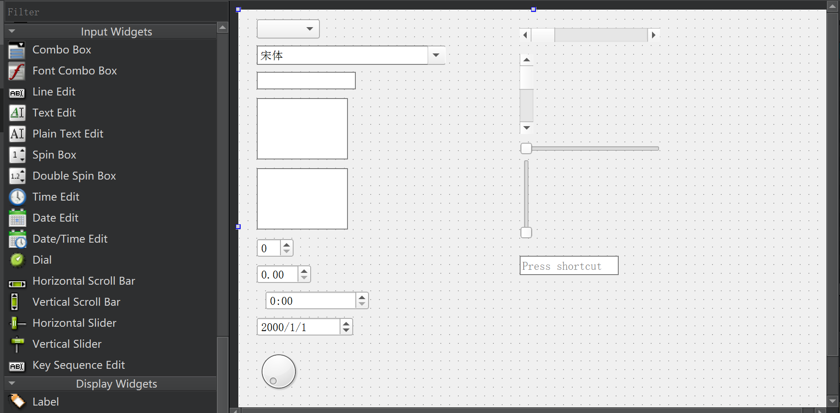
Input Widgets（输入控件）

Slide 17
控件类型 | 核心功能 | 典型应用场景 | 输入形式与特点
Combo Box | 下拉列表与输入框结合，可选择预设选项或手动输入 | 选项较少的下拉选择（如 “国家 / 地区” 选择、状态切换） | 默认显示当前选项，点击展开下拉列表；支持可编辑模式（允许手动输入）
Font Combo Box | 专门用于选择字体的下拉控件 | 文本编辑器的字体选择、格式设置面板 | 下拉列表显示系统可用字体名称，选中时实时预览
Line Edit | 单行文本输入框，用于简短文本输入 | 用户名、密码、搜索框、单行参数输入 | 仅支持单行输入；可设置输入掩码（如电话号码格式）、密码模式（显示圆点 / 星号）
Text Edit | 多行富文本编辑框，支持格式化文本（字体、颜色、对齐等） | 文档编辑器、富文本邮件撰写、带格式的备注输入 | 支持多行输入、换行、富文本编辑；可插入图片、表格等元素
Plain Text Edit | 多行纯文本编辑框，仅支持无格式文本 | 代码编辑器、日志查看器、纯文本笔记 | 轻量级多行输入，不支持富文本；适合处理大量文本（性能优于 Text Edit）
Spin Box | 整数数值输入控件，支持上下按钮调整或直接输入 | 数量选择（如 “购买数量：1-10”）、年龄输入、整数参数设置 | 显示当前数值，点击上下按钮增减；可设置范围（min/max）和步长
Double Spin Box | 浮点数数值输入控件，功能类似 Spin Box 但支持小数 | 精度参数设置（如 “透明度：0.0-1.0”）、价格输入、浮点型数据调整 | 支持小数位数设置（decimals）；范围和步长可自定义
Time Edit | 时间输入控件，用于选择或编辑时间（时：分: 秒） | 闹钟时间设置、日程安排的时间选择、倒计时器 | 显示时间格式（如 HH:MM:SS）；支持上下按钮调整或直接输入；可关联系统时间
Date Edit | 日期输入控件，用于选择或编辑日期（年 - 月 - 日） | 生日选择、预约日期设置、日历事件安排 | 显示日期格式（如 YYYY-MM-DD）；支持下拉日历选择（QCalendarWidget）
Date/Time Edit | 日期和时间组合输入控件，同时处理日期和时间 | 事件的具体时间点设置（如 “会议时间：2023-10-01 09:30”） | 整合 Date Edit 和 Time Edit 功能；支持日期时间联动调整
Dial | 圆形旋钮控件，通过旋转调整数值 | 音量调节、亮度控制、角度设置（如 0-360 度） | 圆形外观，可旋转指针选择数值；支持范围和步长设置
Horizontal Scroll Bar | 水平滚动条，用于控制水平方向内容的可见范围 | 长文本水平滚动、表格横向滚动、图像左右浏览 | 水平方向滑块，可拖动或点击两端箭头；支持页面跳转（点击滑块两侧区域）
Vertical Scroll Bar | 垂直滚动条，用于控制垂直方向内容的可见范围 | 长列表垂直滚动、文本编辑器换行滚动、图像上下浏览 | 垂直方向滑块，操作逻辑同水平滚动条
Horizontal Slider | 水平滑动条，通过拖动滑块选择数值或设置参数 | 进度条控制、音量调节、亮度设置、范围选择（如 “透明度 50%”） | 水平长条滑块，视觉上比滚动条更简洁；专注于数值调节而非内容滚动
Vertical Slider | 垂直滑动条，功能同 Horizontal Slider 但方向垂直 | 垂直方向的参数调节（如柱状图高度调整、垂直进度显示） | 垂直长条滑块，操作逻辑同水平滑块
Key Sequence Edit | 快捷键输入控件，用于捕获用户设置的快捷键组合 | 应用程序快捷键配置（如 “复制：Ctrl+C”“保存：Ctrl+S”） | 显示当前快捷键组合，用户按下新组合时自动更新

Slide 18
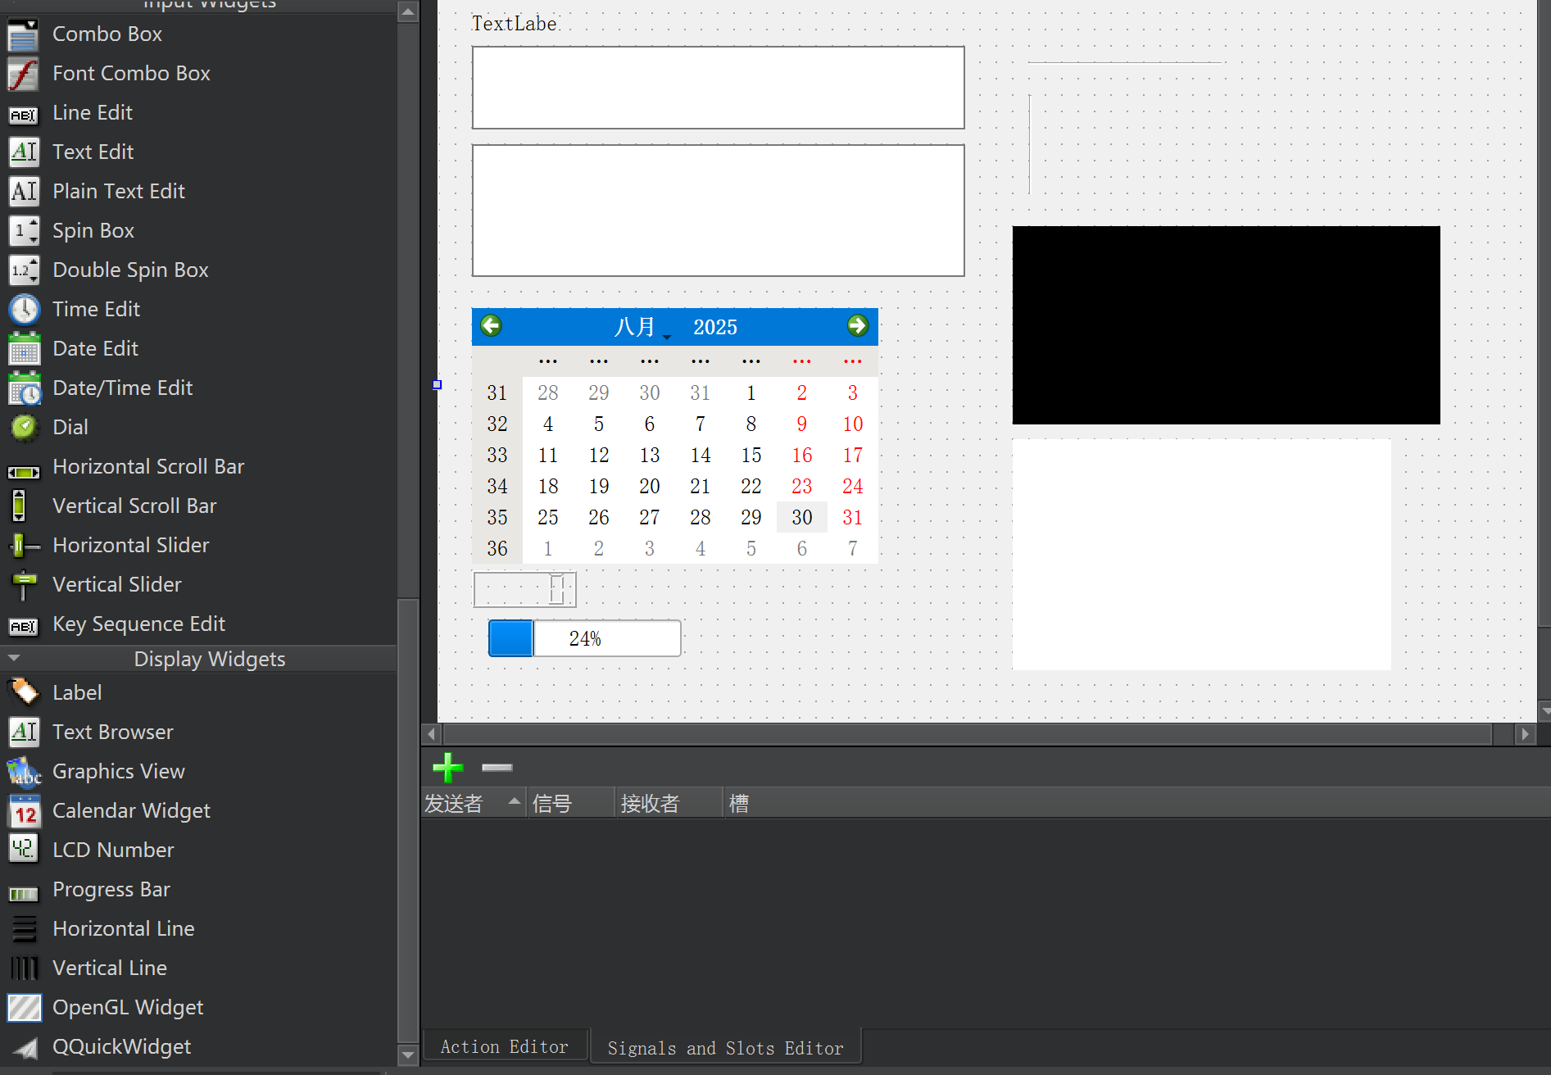
Display Widgets（显示类控件）

Slide 19
控件名称 | 核心功能 | 交互能力 | 典型应用场景 | 关键特性
Label | 显示文本、图片、动画 | 无 | 界面提示文字、图标展示 | 轻量、支持 HTML 富文本、动画播放
Text Browser | 显示富文本 / 纯文本，支持超链接 | 支持链接跳转、滚动 | 帮助文档、日志查看、带链接的说明 | 自带历史记录、不支持编辑
Graphics View | 2D 图形渲染、交互与动画 | 支持缩放、平移、选择 | 绘图软件、地图、游戏 2D 界面 | 基于 “场景 - 视图” 架构、支持大量图形项
Calendar Widget | 日历显示与日期选择 | 支持日期点击、导航 | 日期选择对话框、日程安排界面 | 月历视图、多日期选择、日期范围限制
LCD Number | 模拟 LCD 数码管显示数字 / 字符 | 无 | 计时器、计数器、仪器仪表模拟 | 数码管风格、多进制显示、自定义颜色
Progress Bar | 展示任务进度，支持繁忙模式 | 无（仅展示） | 文件下载、数据加载、任务进度提示 | 水平 / 垂直样式、进度比例可视化、繁忙动画
Horizontal Line | 横向分隔界面元素 | 无 | 分割标题与内容、分隔不同功能块 | 纯装饰、可自定义颜色 / 粗细
Vertical Line | 纵向分隔界面元素 | 无 | 分割左右面板、分隔并列控件 | 纯装饰、与 Horizontal Line 功能互补
OpenGL Widget | 基于 OpenGL 的 3D / 高性能 2D 渲染 | 需自定义交互 | 3D 建模、游戏引擎、科学可视化 | 直接调用 OpenGL API、高性能图形处理
QQuickWidget | 嵌入 Qt Quick（QML）内容到 Widgets 界面 | 继承 QML 交互逻辑 | Widgets 与 QML 混合编程的界面 | 桥接 Widgets 和 QML、支持动态交互界面

Slide 20
信号与槽

Slide 21
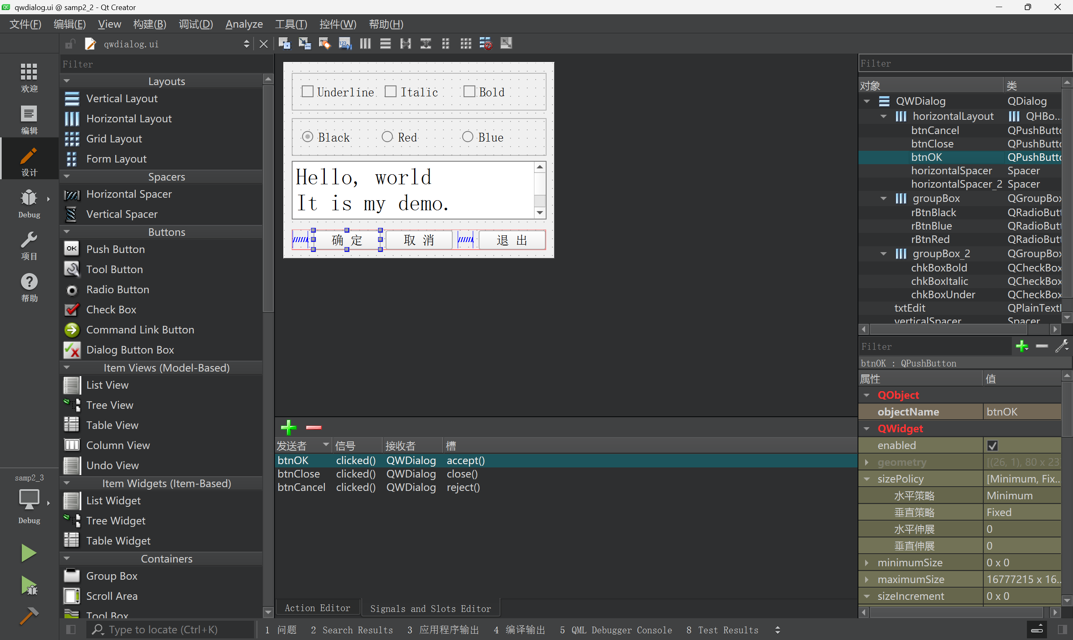

Slide 22
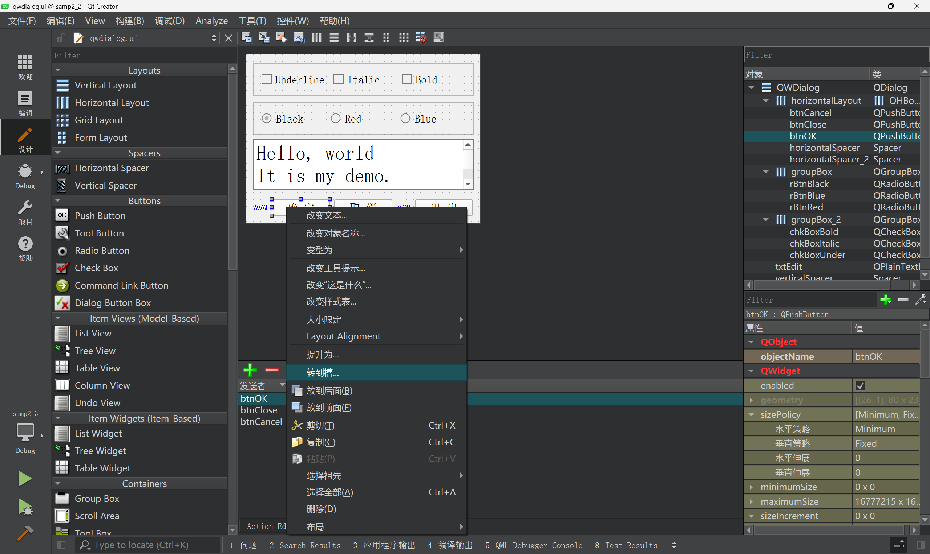

Slide 23
